Slide 1
Gas Ideal

Slide 2
Definisi
Gas ideal adalah gas teoritis yang terdiri dari partikel-partikel titik yang bergerak secara acak dan tidak saling berinteraksi.
Konsep gas ideal sangat berguna karena memenuhi hukum gas ideal, sebuah persamaan keadaan yang disederhanakan, sehingga dapat dianalisis dengan mekanika statistika.

Slide 3
Sifat-sifat Gas Ideal
Terdiri atas partikel yang banyak sekali dan bergerak sembarang.
Setiap partikel mempunyai masa yang sama.
Tidak ada gaya tarik menarik antara partikel satu dengan partikel lain.
Jarak antara partikel jauh lebih besar disbanding ukuran sebuah partike
Jika partikel menumbuk dinding atau partikel lain, tumbukan dianggap lenting sempurna.
Hukum Newton tentang gerak berlaku.
Gas selalu memenuhi hukum Boyle-Gay Lussac

Slide 4
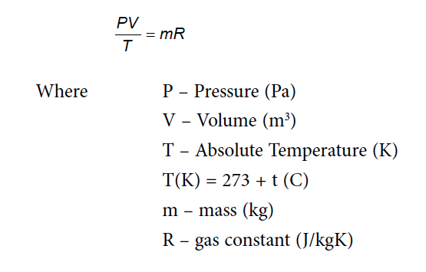
Persamaan Gas Umum

Slide 5
Konstanta Gas (R)
adalah sebuah konstanta fisika yang sering muncul dalam banyak persamaan fundamental fisika, seperti hukum gas ideal dan persamaan Nernst.
Harganya adalah:
R = 8.314472(15) J · K⁻¹ · mol⁻¹
Konstanta gas didapatkan dari persamaan keadaan paling sederhana, hukum gas ideal, sebagai berikut:

Slide 6
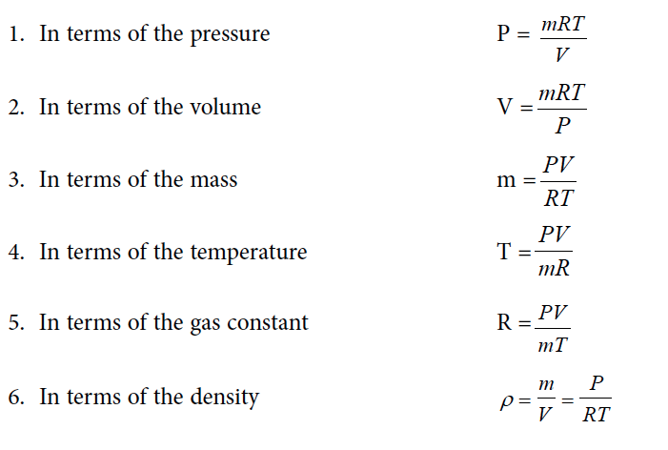
Bentuk Lain Persamaan

Slide 7
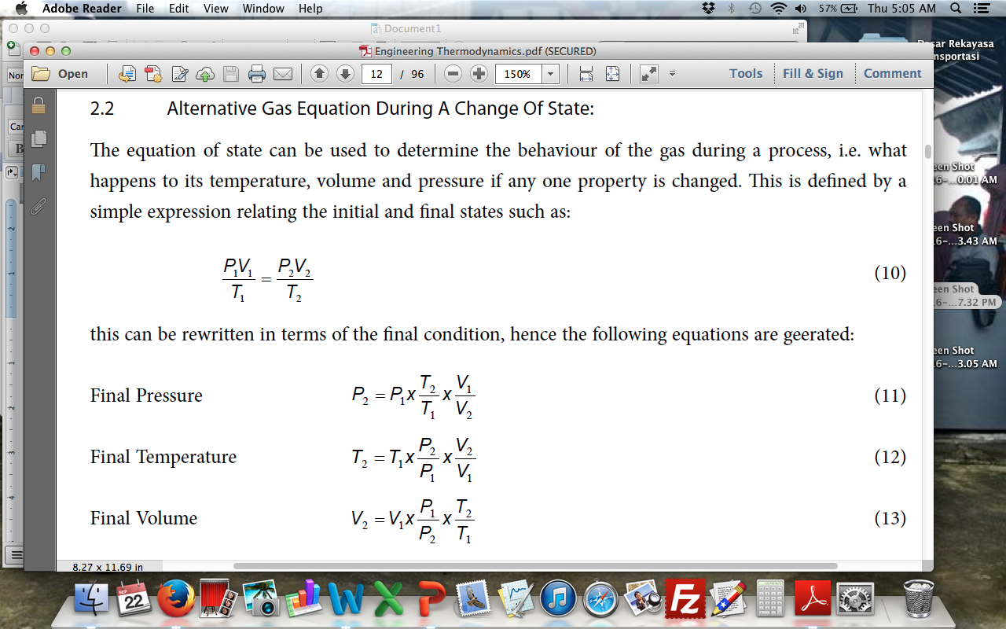
Alternatif persamaan selama proses

Slide 8
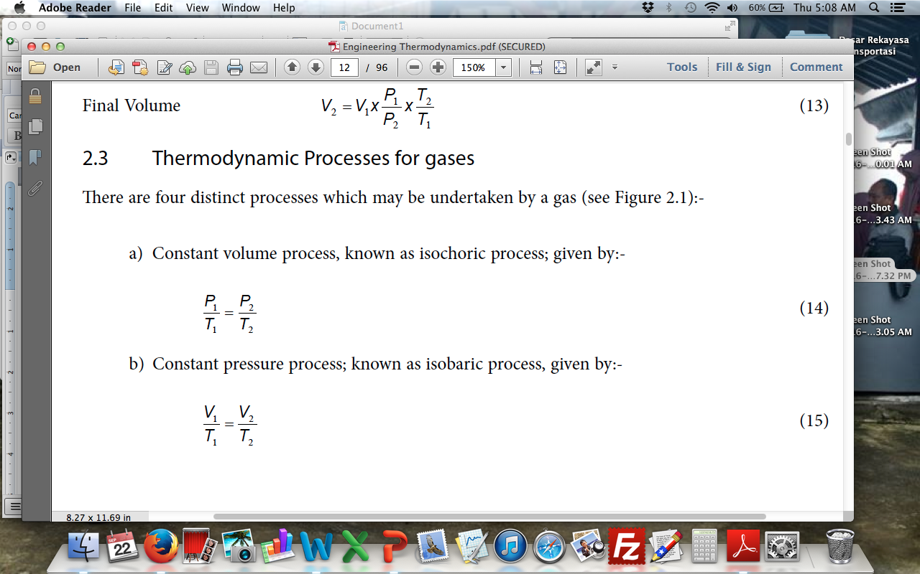
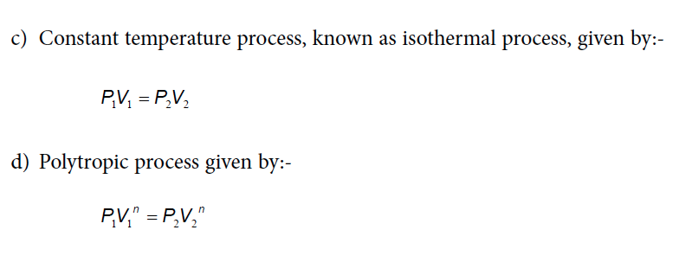
Proses untuk Gas Ideal
n = Cp / Cv

Slide 9
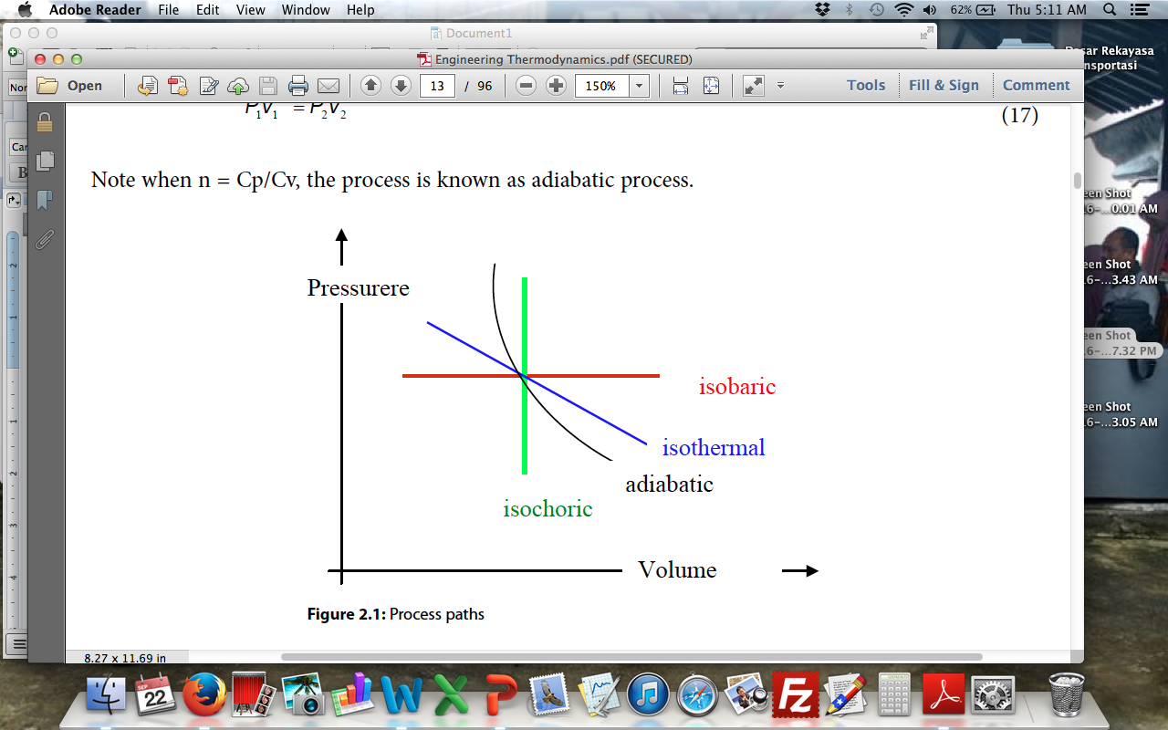
Diagram Proses

Slide 10
Persamaan Gas Nyata

Slide 11
Perbedaan
Ideal
Nyata
Molekul-2 tdk tarik-menarik
Tidak mempunyai volume
Molekul-2 tarik menarik
Mempunyai volume
Tdk seluruh volume bejana bebas bagi gas nyata sebab molekul-2 tsb memakan tempat
Perlu koreksi terhadap persamaan keadaan

Slide 12
Gas Van der Waals
Ada koreksi terhadap volume → volume efektif b
Koreksi terhadap tekanan → sebanding dengan 1/v²
Persamaannya menjadi
Atau

